Slide 1
Разработка платформы для многопользовательских настольных игр
Автор: Пронин Арсений Сергеевич, лицей №1581, Москва, 11 "Г" класс
Научный руководитель: Лущан Дмитрий Николаевич, учитель информатики, ГБОУ Лицей 1580

Slide 2

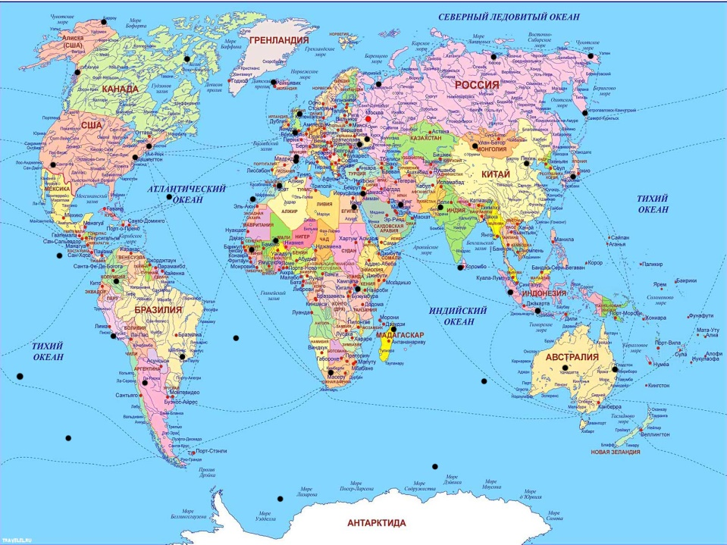
Время и Расстояние

Slide 3

Цель проекта
Разработка клиент-серверного приложения для многопользовательских игр

Slide 4


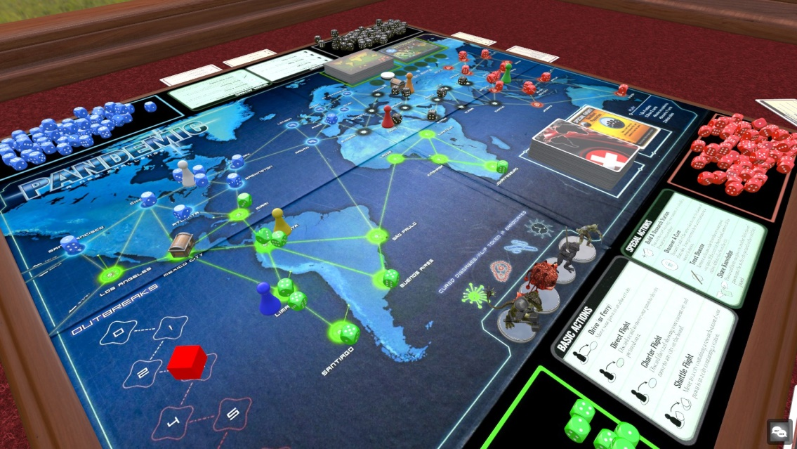
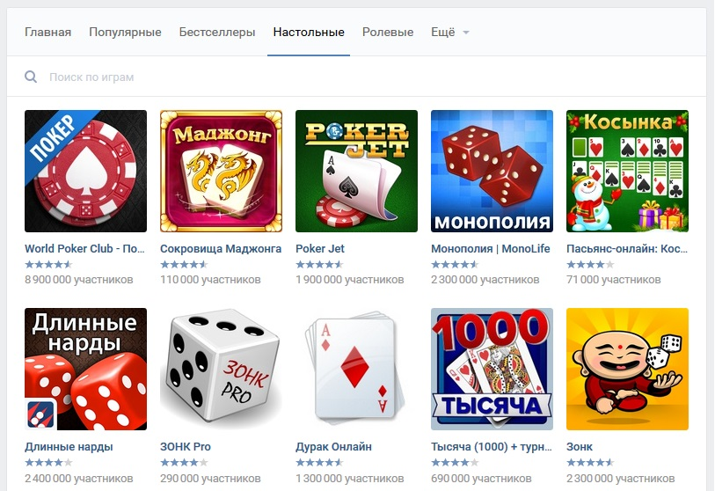
Подобные платформы
И

Slide 5
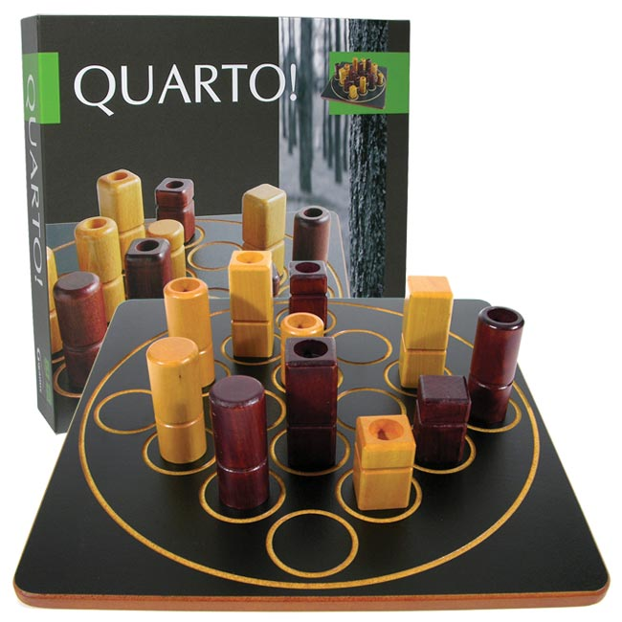
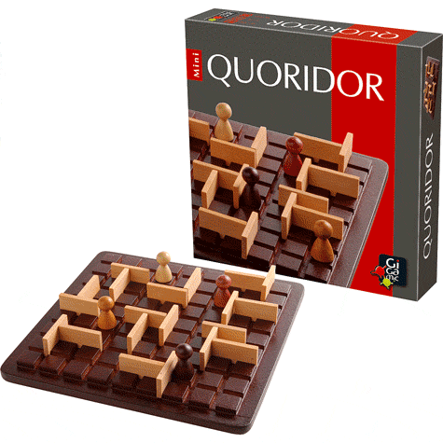
Первые игры

Slide 6
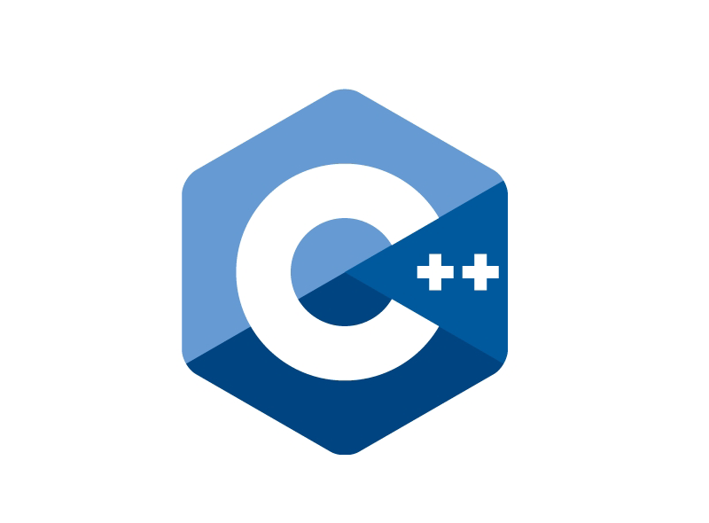


Используемые инструменты

Slide 7
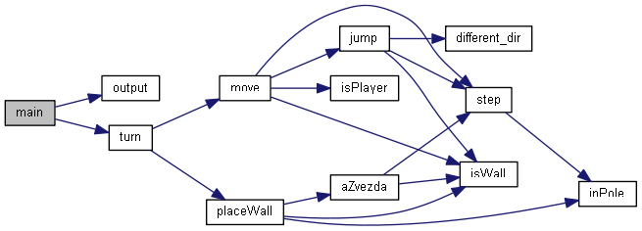
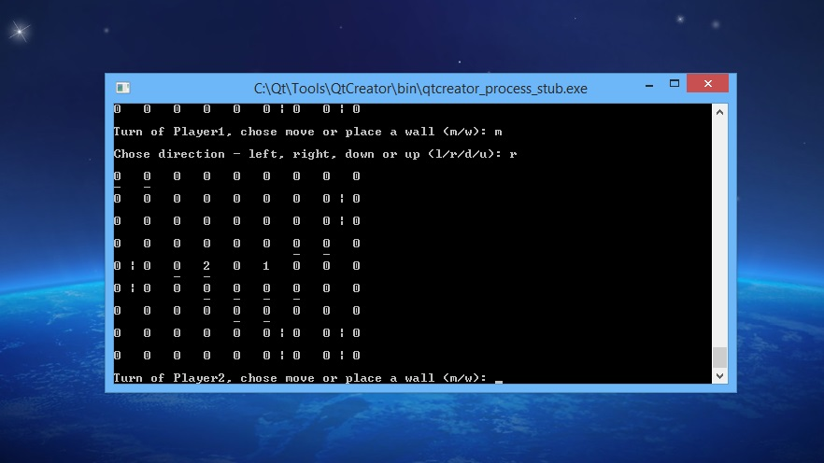
Коридор - консольная hotseat версия

Slide 8
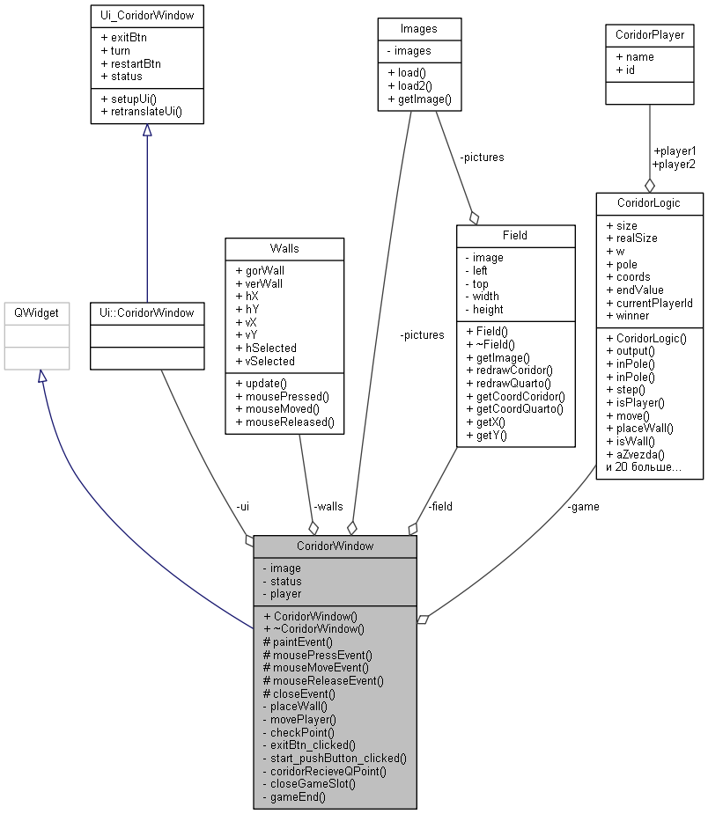
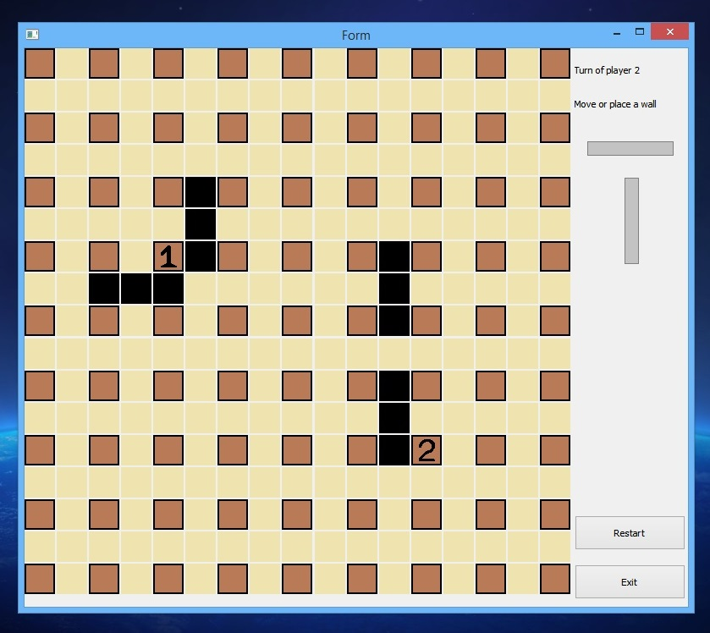
Коридор - графическая hotseat версия

Slide 9
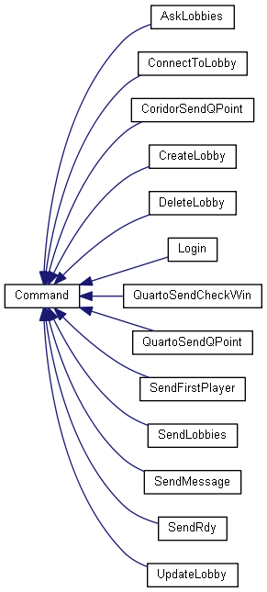
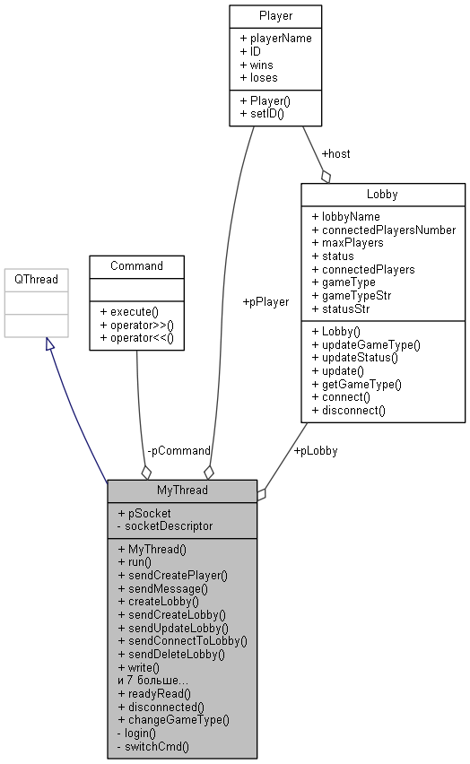
Клиент-серверное приложение

Slide 10
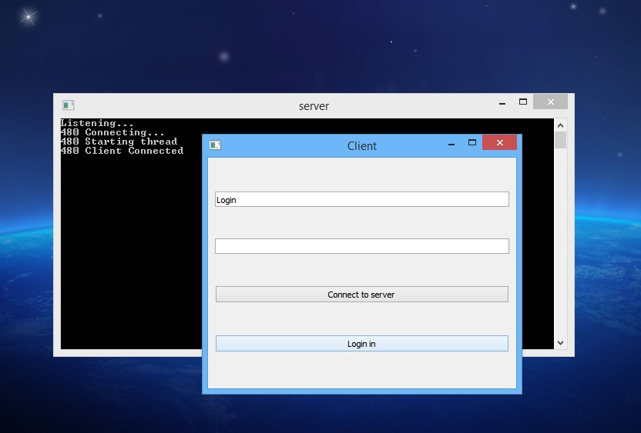
Результат

Slide 11

Выводы
Разработана платформа для многопользовательских настольных игр
Платформа имеет возможность дальнейшего развития
Платформа доступна под сводной лицензией на портале GitHub
Цель проекта была достигнута

Slide 12
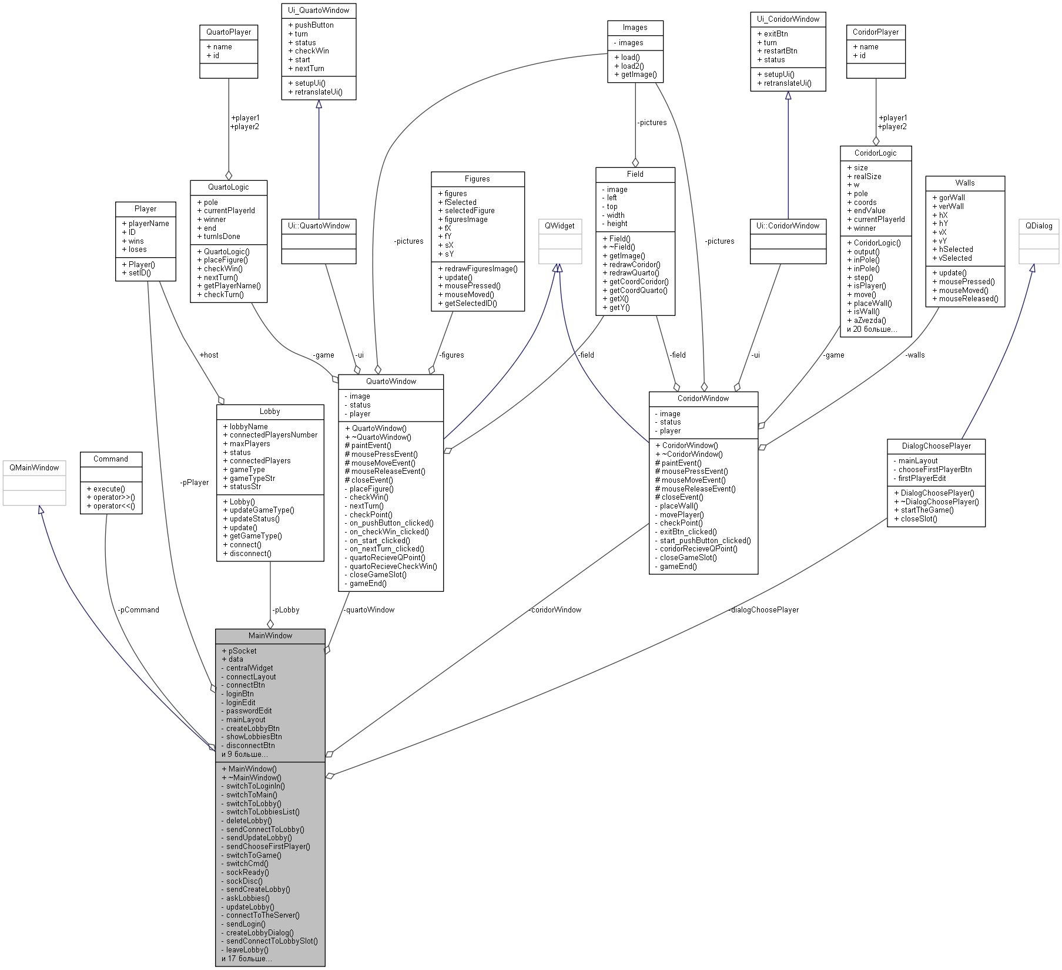
Приложение

Slide 13
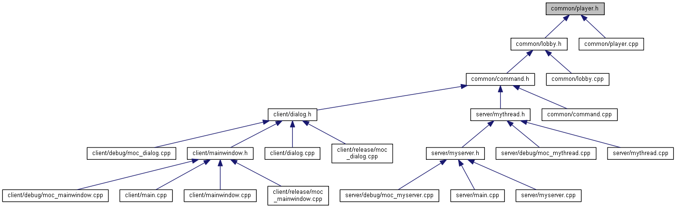
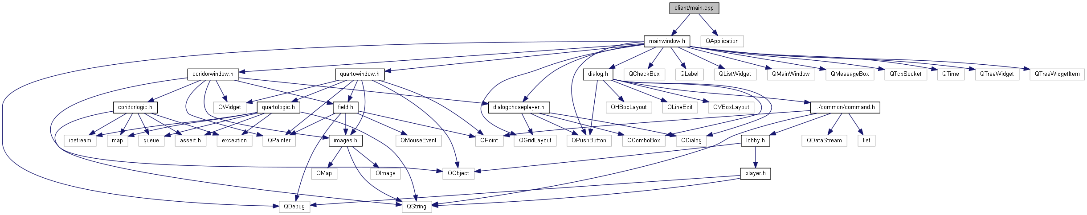
Диаграммы включений
Клиент

Slide 14
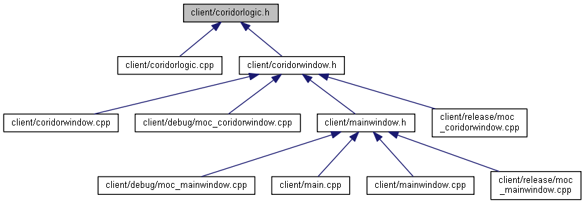
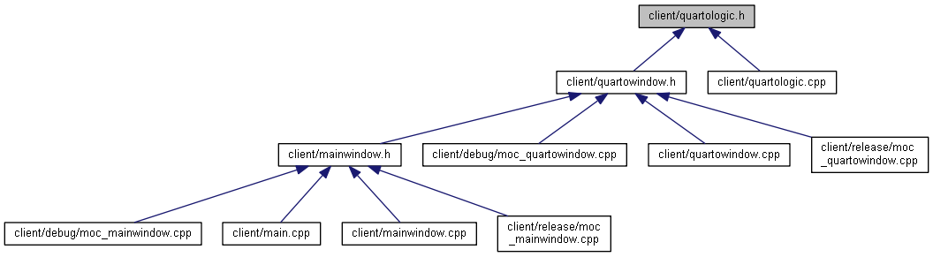
Игры

Slide 15
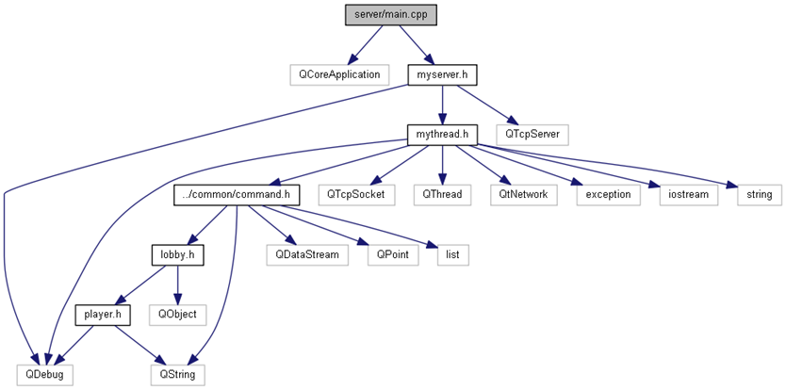
Сервер

